Slide 1


Diapositive 1
ANALYSE POUR LE LANCEMENT A L'INTERNATIONAL
NGUYEN Huynh Thanh Qui
DATA Analyst

Slide 2
1. Production de viande de volailles
4. Critères/Variables choisis
Population
Demande intérieure
Production/Importation/Exportation
TDI
Viandes
Définir les critères/variables clés
Vue panoramique
Evolution mondiale et continentale
Clustering des pays
2. Population
3. Viandes
Production, Importation, Exportation
TDI
PARTIE 1
Eléments
Population
Production, Exportation, Importation
TDI
3. Heatmap
Interprétation des clusters
Produits de la viande
2. Comparaison des résultats
Clustering des pays
Variables à utiliser
1. Choix du nombre de clusters
PCA
Conclusion
Clusters/Pays ciblés
CAH
Tableau croisé
PARTIE 3
K-MEANS
PARTIE 2
Projection sur la carte mondiale
MISSION D’ANALYSE
Lancement à l’international

Slide 3
Partie 1 VUE Mondiale et continentale
1. Production de viande de volailles
Critères/Variables choisis
Population
Demande intérieure
Production/Importation/Exportation
TDI
Définir les critères/variables clés
Vue panoramique
Evolution mondiale et continentale
Clustering des pays
2. Population
3. Viandes
Production, Importation, Exportation
TDI
PARTIE 1

Slide 4
1. PANORAMA DE LA Production de la viandes de volailles
Evolution de la production de la viande de volailles (2010-2017)
Production de la viande de volailles par région en 2017
Année | 2010 | 2011 | 2012 | 2013 | 2014 | 2015 | 2016 | 2017
Quantité (milliers tonnes) | 87172 | 90839 | 94088 | 97579 | 100436 | 103773 | 106612 | 111767
Année | Afrique | Amériques | Asie | Europe | Océanie
Quantité (milliers tonnes) | 5899,355 | 46096,389 | 39944,737 | 18332,224 | 1494,325

Slide 5
2. évolution DE LA Consommation de la viandes de volailles ET la population PAR Région
Consommation de la viande de volailles (2010-2018)
Evolution de la population mondiale (2010-2018)
Année | Afrique | Amériques | Asie | Europe | Océanie | Total
2010 | 5,83 | 35,761 | 37,436 | 15,962 | 1,201 | 96,19
2011 | 6,09 | 37,189 | 39,195 | 16,183 | 1,244 | 99,898
2012 | 6,5 | 36,989 | 39,923 | 17,259 | 1,286 | 101,954
2013 | 6,89 | 38,086 | 41,42 | 17,22 | 1,3 | 104,92
2014 | 7,3 | 39,329 | 42,431 | 17,333 | 1,335 | 107,73
2015 | 7,22 | 41,409 | 43,522 | 17,802 | 1,366 | 111,323
2016 | 7,25 | 41,999 | 44,87 | 18,261 | 1,435 | 113,812
2017 | 7,85 | 42,896 | 45,568 | 18,489 | 1,458 | 116,26
2018 | 8,4 | 43,965 | 46,772 | 18,725 | 1,444 | 119,309
Total | 63,3 | 357,623 | 381,137 | 157,234 | 12,069 | 971,396
Année | Afrique | Amériques | Asie | Europe | Océanie | Total
2010 | 0,97 | 0,93 | 4,18 | 0,74 | 0,04 | 6,86
2011 | 1 | 0,94 | 4,23 | 0,74 | 0,04 | 6,94
2012 | 1,05 | 0,95 | 4,27 | 0,74 | 0,038 | 7,059
2013 | 1,08 | 0,96 | 4,32 | 0,74 | 0,04 | 7,14
2014 | 1,12 | 0,97 | 4,36 | 0,74 | 0,04 | 7,23
2015 | 1,15 | 0,98 | 4,40 | 0,74 | 0,04 | 7,32
2016 | 1,18 | 0,98 | 4,45 | 0,74 | 0,04 | 7,4
2017 | 1,21 | 0,99 | 4,49 | 0,75 | 0,041 | 7,5
2018 | 1,24 | 1 | 4,53 | 0,75 | 0,041 | 7,7
Total | 10,02 | 8,71 | 39,23 | 6,69 | 0,35 | 65

Slide 6

3. Production / Importation / Exportation de la viande
2017
30,5%
Importation
32 %
Exportation
34,7%
Production

Slide 7
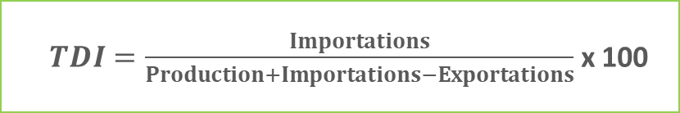
4. Critères/Variables choisis
TAUX DE DÉPENDANCE DES IMPORTATIONS - TDI
$TDI=\frac{Importations}{Production+Importations−Exportations}$ x 100
TDI = Approvisionnements intérieurs disponibles provient des importations d’un pays (dans le sens de la consommation intérieure
Son complément présente l'approvisionnement national produite dans le pays
Plus TDI est grand (dans la limite de 100%), plus la demande intérieure de ce produit est importante
Population
Production/Importation/Exportation
TDI (Demande intérieure)
Produits de la viandes
Source : https://www.fao.org/3/x9892f/x9892f09.htm#TopOfPage

Slide 8
Partie 2 Clustering
Eléments
Population
Production, Exportation, Importation
TDI
3. Heatmap
Interprétation des clusters
Produits de la viande
2. Comparaison des résultats
Clustering des pays
Variables à utiliser
1. Choix du nombre de clusters
PCA
Conclusion
Clusters/Pays ciblés
CAH
Tableau croisé
PARTIE 3
K-MEANS
PARTIE 2
Projection sur la carte mondiale
Techniques de clustering, réduction de la dimension et analyse la corrélation des variables
Classification Ascendante Hiérarchique (CAH)
Partitionnement en k-moyennes (K-MEANS)
Analyse en Composantes Principales (ACP)
Heatmap (cluters issus de K-MEANS et les variables choisis)

Slide 9
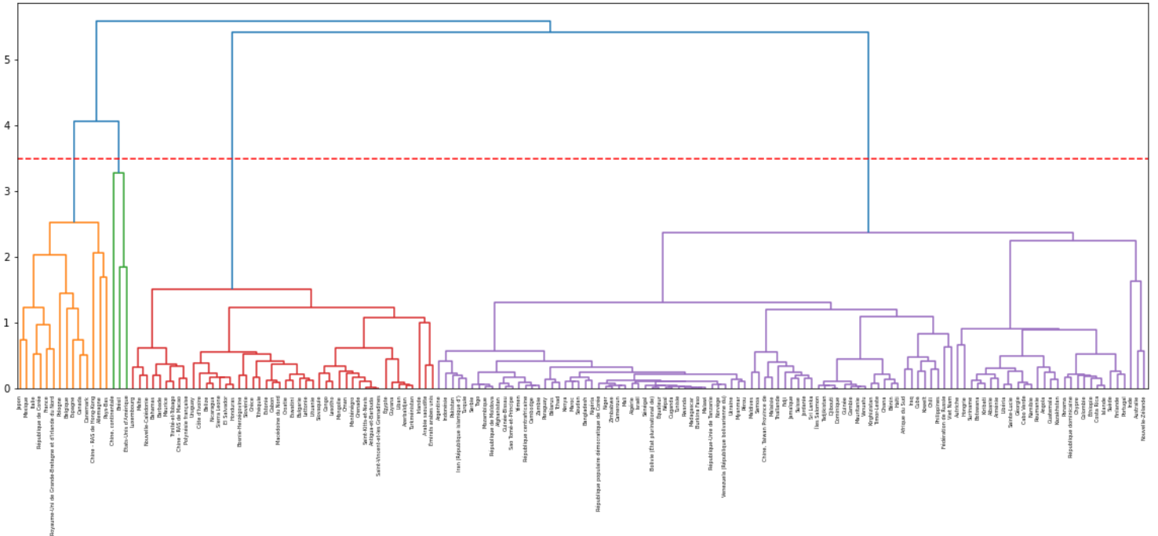
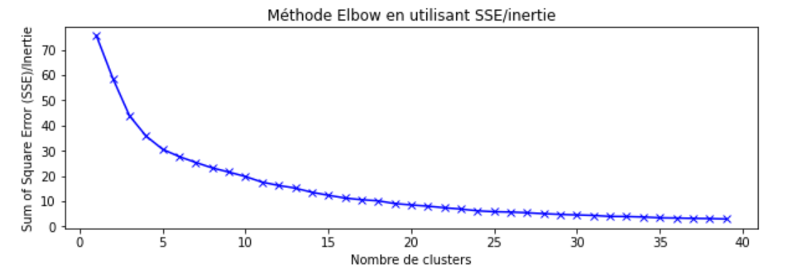
1. Choix du nombre de clusters
CAH de 170 pays
K-MEANS de 170 pays
Nombre de clusters
optimal
4 clusters

Slide 10
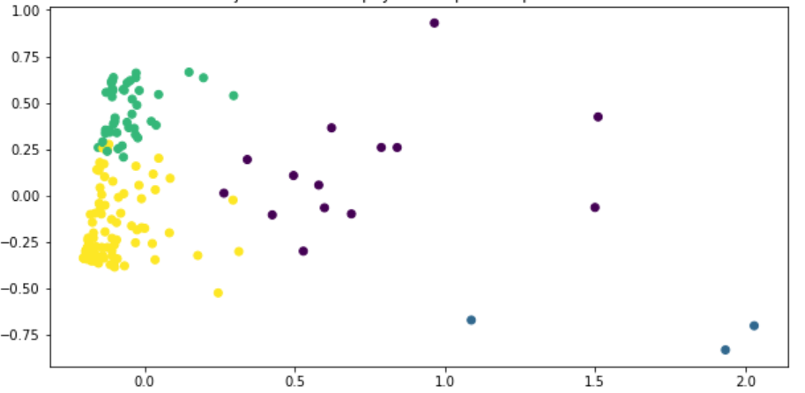
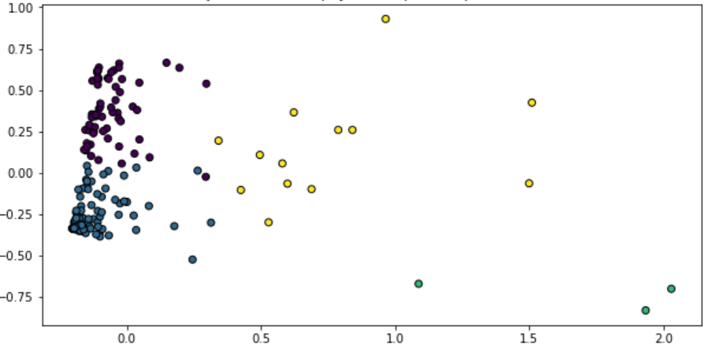
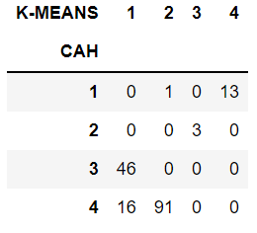
2. Comparaison PCA et tableau de croisement
CAH de 170 pays
K-MEANS de 170 pays
Nombre de pays pour chaque cluster est similaire
Les clusters sont bien séparés sur la PCA 2D

Slide 11
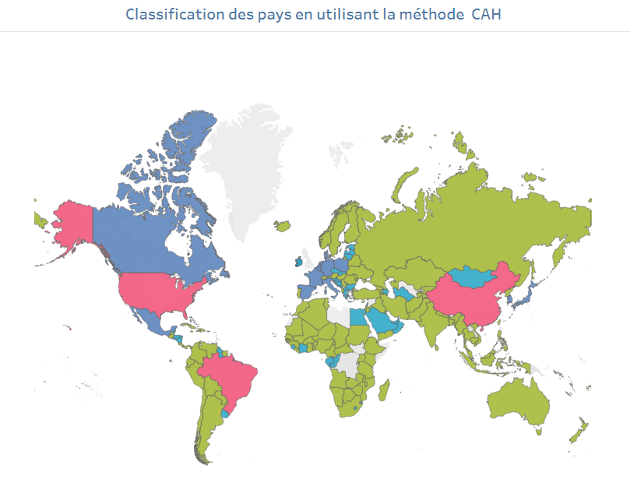
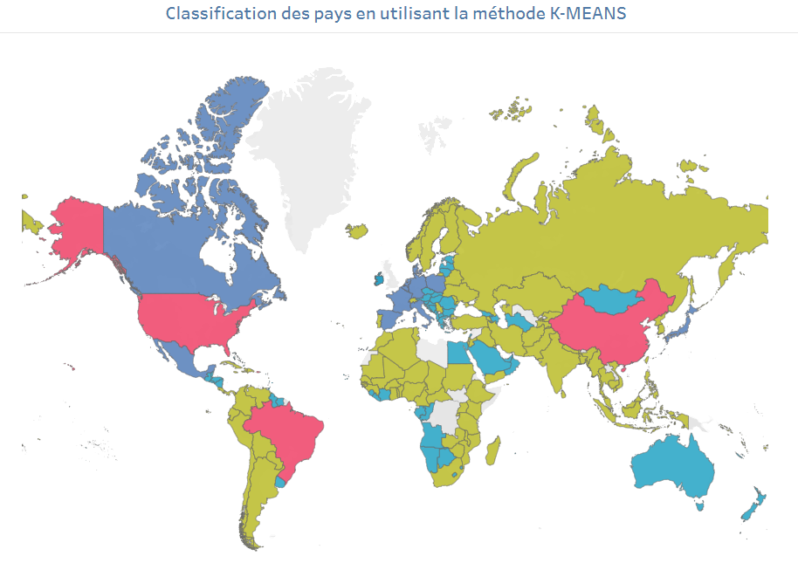
2. Comparaison Projection des clusters sur la Carte mondiale
CAH de 170 pays
K-MEANS de 170 pays
Les résultats des 2 techniques de partitionnement sont similaires
En générale, les clusters sont caractérisés par 3 types de pays : grands exportateurs, pays développé , et pays en développement (et pauvres)

Slide 12
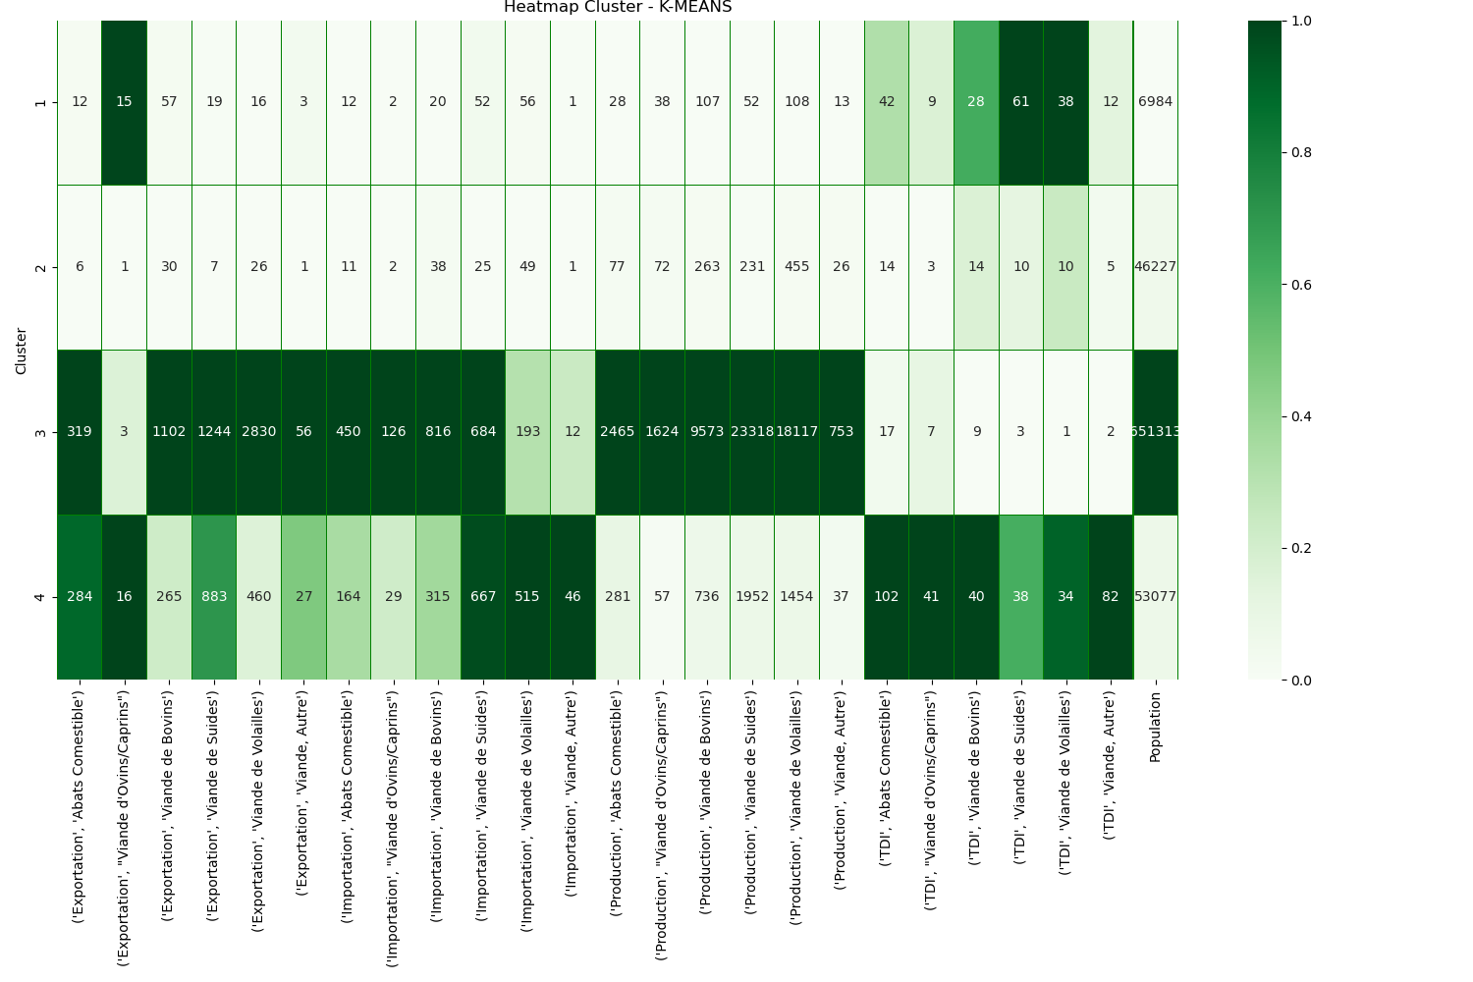
3. Heatmap clusters de K-MEANS et les variables choisis
Cluster 1
forte en exportation de la viande d'ovines/caprins
TDI des viandes de volailles, de bovins et de suides importants
Cluster 2
pays africains moins développés, pays asiatiques en développement (sauf la Russie)
faible mouvement de l'exportation, de l'importation et de la production de la viande
Cluster 3
pays plus peuplés
grands exportateurs de la viande et des abats comestibles (les Etats-Unis, le Brésil et la Chine). La population favorise aussi l'importation de la viande chez cluster 3.
TDI très faible (autonomes dans la réponse de la demande intérieure)
Cluster 4
des pays européens et pays développé
forte importation et demande intérieure de la viande(TDI significatifs sauf celui de l'abats comestibles). TDI > 100% = exportation non négligeable du produits comestible en comparant avec sa quantité d'importation
+
Corrélation
-
EXPORTATION
IMPORTATION
PRODUCTION
TDI
POPULATION

Slide 13
Partie 3 conclusion
3
4
Cluster 3 et 4
grands exportateurs du monde et l'Union européen
marché non potentiel pour l'exportation de nos poulets
Cluster 2
revenus et économie -> consommation de la viande (pays en développement asiatiques et certains pays africains)
mais "la consommation reste limitée lorsqu'elle est exprimée par habitant" chez les derniers (selon FAO)
Cluster 1
forte demande intérieure
une forte concurrence
La consommation est influencée aussi par la population. En observant la population moyenne de chaque cluster, on peut déduire que plus la population est nombreuse, plus le marché est dynamique (cluster 3, 4) et potentiel (cluster 1, 2)
En résumé, les pays du clusters 2 ayant une forte opportunité pour l'exportation de nos poulets
2
1

Slide 14

Diapositive 10
MERCI

